Slide 1
Kommentarer på dialogmøte i Ruter
26.September 2014

Slide 2
Markedssituasjonen - basert på rutekm i kontrakter med fylkeskommunene
Notes:
85 % av markedet er ute på konkurranse om man regner med Sunnfjord og Austagder.
Frå som å regionale selskaper til nasjonale aktører
Ofte del av større transport konsern
Nettbuss buss, tog og virkshomhet i Danmark, Sverige
Boreal båt buss ferje trikk
Torghatten båt, buss, ferje og no også fly
Tide, Danmark

Slide 3
Resultater for bussnæringen (ordinært resultat før skatt)
Notes:
Økonomisk utvikling
Omsetning i 2012 er 12, 4 milliarder
Prognosene for 2013 er utfordrende

Slide 4
NHO Transports utgangspunkt
Utvikling av standardkontrakter eller veiledere
Juridiske vilkår
Prising av kontrakter
Bruk av materiellbeskrivelse
Insitamentsbeskrivelser
Indeksregulering
Balanserte kontrakter
Bruk av bussindeks
Mer balansert risiko for utvikling trafikkbildet
Balanserte endringspriser
Gjensidige opsjoner
Kun bruk av insentiver på områder hvor selskapene har reell påvirkning
Konkurransenøytrale frikort bestemmelser
Kontantfri kollektivtransport

Slide 5
1 Konkurransegrunnlaget
Bra med åpning for parallelle tilbud
Materiell
Oppgaveløsning
Drivstoff
Må sikre mulighet til å fase inn ny teknologi i løpet av kontraktsperioden
Avklare anleggssituasjon
Anlegg bør være del av konkurransegrunnlaget
Anleggets kvalitet og behov for oppgraderinger må være kjent.
Beskrive trafikkutfordringene i perioden

Slide 6
2. Behold dagens prinsipper for prising av ruteproduksjon/endringer
Buss/Vogninnsats
Rutekm
Rutetimer

Slide 7
3. Gebyrer erstattes av objektive målinger av kvalitet
Kutt i gebyrlistene
Dagens gebyrlister bør erstattes av objektive målinger av kvalitet og måles mot et fastsatt 0-nivå i kontraktene, som danner grunnlag for et bonus/malussystem
0-nvået bør ligge fast i perioden. Det må ikke bli vanskeligere å oppnå bonus i løpet av kontraktsperioden.
Insitamenter på inntektsutvikling må være på områder hvor selskapet har reell påvirkning.

Slide 8
5. Bruk standard bussmateriell
Positiv utvikling i de siste anbudene
Stille ikke krav til teknologi men krav til å oppfylle fossilfrikravet fra 2020.
Gi større mulighet til fase inn nytt materiell løpende i kontraktens levetid
Operatøren har eierskapet til materiellet

Slide 9
Ved krav om bruk av biogass
Biogassleveransen må være på plass ellers bør det vurderes annen teknologi underveis i anbudsperioden.
Ved biogasskrav må oppdragsgiver gi full dekning drivstoff kostnadene fordi det er fravær av biogassmarked.

Slide 10
7. Indeksregulering av kontrakter
100 % av den totale godtgjørelsen skal reguleres
NHO Transport anbefaler at regulering bør skje minst 4 ganger i året
Første regulering skjer ved driftsstart/oppstart av oppdraget basert på kjent verdi ved innlevering av anbudet
Bruk kostnadsindeks for buss

Slide 11
Bruk bussindeksen, det vil trolig gi lavere risikopåslag!
Reparasjon og vedlikehold, administrasjon vs kpi-regulering
Lønnsutvikling - Buss vs frontfaget

Slide 12
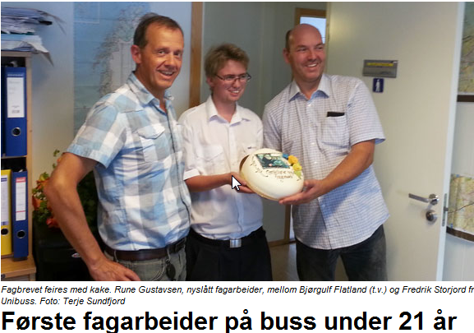
8. Rekruttering
Ruter som del av fylkeskommunene og Spekter må ta ansvar for oppfylle samfunnskontrakten om lærlingeplasser
Krav om å være lærebedrift og krav til å ta inn lærlinger

Slide 13
Kontraktsvilkår og kontraktsadminisitrasjon
 | Kontraktsvilkår
 |  | Ubalanserte | Balanserte
Kontrakts-administrasjon | Bokstavtro og lav samarbeidsvilje
 | Løsningsorientert og samarbeid
Notes:
Ikkje alt svart og kvit, Det finst nyanser
Det er en utbredt oppfatning at anbudskontraktene er ubalanserte.
Det er av betydning korleisn adm.selskapet håndterer oppfølging av kontrakten.
Kutte produksjon en retning. Selskapet har likevel kostneden med å få sjåfør og buss til bake til stasjonering
Bare delvis betale for produksjonøkningen. Ny buss og sjåfør betales men ikke rutekm
Ikke kompensere for feil indeksen på SSB-
Forlenge kontrakter som er inngått før bussbarnsjen, og ikke betale for ekstra lønn (gjort i flere anbudskontrakterei
La selskapet ta risiko for framkommeligheten på vegnettet.
Kontraktsadministrasjon
Selskap til Selskap
Person til person
Nivå i organisasjonen
Dersom ikke endringer i kontraktene, gjennomfør balsnering i håndheving av kontraktene

Slide 14
Det er behov ny kontraktsfilosofi
Selskapene innflytelse
Høg
Det har skjedd positive endringer i Ruter
Mer kollektivtransport for pengene
Kollektivtransport som tar markedsandeler
Forutsigbarhet for fylkeskommunenes økonomi
Økt lønnsomhet i bransjen
Fram til 1995
Partner-
skapsmodell
Dagens kontrakter
Lav
Lav
Fylkeskommunens innflytelse
Spesifikasjon/detaljeringsnivå
Høg

